Slide 1
OCHRANA ZDRAVÍ, BEZPEČNOST A ERGONOMIE PŘI PRÁCI S ICT
PhDr. Jan Lavrinčík, DiS., Ph.D.

Slide 2
Pojem ergonomie
Pojem ergonomie je převzat z anglického „ergonomics“, který vznikl spojením řeckých slov ergo - práce, nomos – zákon, pravidlo. Ekvivalentními pojmy jsou: biotechnologie, human engineering, hu- man factors.

Slide 3
Definice ergonomie
Ergonomie je vědní obor, který komplexně a systémově řeší systém člověk – technika – prostředí s cílem optimalizovat psychicko-fyzickou zátěž člověka a zajistit rozvoj jeho osobnosti při maximální efektivitě jeho činnosti.

Slide 4
Co zahrnuje ergonomie
Ergonomií je označována interdisciplinární nauka vzniklá spojením aplikovaných věd, jejichž předmětem studia jsou pracovní systémy. Jde o následující obory:
antropometrie včetně biomechaniky,
filozofie práce,
psychologie práce a
hygiena práce.

Slide 5
Oblasti výzkumu ergonomie
determinanty výkonnostní, respektive pracovní kapacity člověka, např. např. tělesné rozměry, rozsahy pohybů trupu a končetin, síly svalových skupin, kapacita zraku, sluchu, kapacita mentální.
problematika adaptace a reakce člověka na pracovní podmínky, např. směnová a noční práce, monotonie, vnucené pracovní tempo atd. včetně odezvy organismu na fyzikální, chemické a biologické faktory pracovního prostředí (hluk, vibrace, prach, mikroklimatické podmínky atd.).
Poznatky výzkumu jsou podkladem pro vytvoření soustavy ergonomických kritérií a parametrů pro různé pracovní systémy a jsou publikovány v právních předpisech, jejichž předmětem je ochrana zdraví zaměstnanců.

Slide 6
Ergonomie při práci s počítačem
Žijeme v moderní době, v době absolutní digitalizace. Téměř vše, na co se podíváme, je řízeno počí- tači, u kterých sedí člověk a ovládá je. Jenže člověk nebyl stvořen proto, aby dlouhodobě seděl u počítače. Nebyl k tomu přizpůsoben a není to pro něj přirozené. Vzhledem k tomu, že mnoho lidí tráví u PC stále více času, vzrůstá počet zdravotních problémů. Tyto problémy jsou z části způsobeny tím, že člověku sedícímu u počítače chybí pohyb, ale z části také tím, že má špatný návyk při práci na PC. Chybí mu ergonomické myšlení.

Slide 7
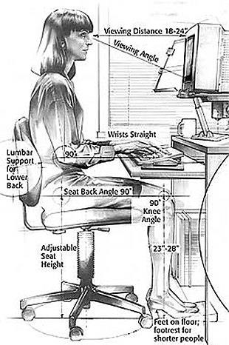
Ergonomie

Slide 8
Ergonomické zásady při práci s počítačem (PC) obnáší následující body
Dispozice kanceláře a její vybavení
Výška a rozměry pracovního stolu
Ergonomická židle a její nastavení
Správné sezení u PC
Přestávky a rozcvičky

Slide 9
Dispozice kanceláře a její vybavení
Velmi zásadní roli v celé ergonomii počítačového pracoviště hraje kvalitně uzpůsobená kancelář. Ta totiž tvoří naprostý základ k tomu, aby se z ní dalo vybudovat uspokojivé pracovní místo.
Celá podstata ergonomického pracovního místa závisí na zvoleném zařízení, ale také na jeho uspořádání, což bývá kámen úrazu většiny kanceláří.
Ergonomické studie ukazují, že jedním z hlavních faktorů pro bezpečnou ergonomickou práci s počítačem je stabilita a nastavitelnost nábytku, především pak židle. Možnost nastavit si kancelářský nábytek totiž umožní jeho uživateli svobodné přizpůsobení jeho tělesným proporcím, ale také potřebám.

Slide 10
Výška a rozměry pracovního stolu
Další z důležitých faktorů správné ergonomie práce na počítači je výška a rozměry pracovní plochy stolu. Ta totiž ovlivňuje polohu a sklon ramen, nadloktí, loktů, předloktí a rukou.
Rozměry pracovního stolu by měly být řešeny tak, aby bylo možné kdykoliv změnit uspořádání jed- notlivých počítačových komponent (obrazovka, klávesnice, držák na dokumenty, atd.). Deska pracovního stolu se doporučuje vždy matná, aby nedocházelo ke světelným odleskům, které mohou vadit při práci.
Pokud je stůl příliš vysoký, bude vás nutit zvedat ramena, a paže v lokti budou svírat ostrý úhel. Předloktí bude zase stlačeno hranou stolu, což povede k podráždění svalů, omezení průtoku krve a následně také k nepříjemným bolestem, které ucítíte až v šíji.

Slide 11
Výška a rozměry pracovního stolu
Snížením pracovního stolu docílíte podstatně přirozenějšímu držení paží s náklonem o úhlu větším než 90°. Díky tomu pak odstraníte nepohodu (diskomfort) při sezení u počítače.
Ideálním řešením, je výškově nastavitelný stůl, který je však dražší...
Pokud není pracovní deska výškově nastavitelná, měla by podle obecných pravidel mít výšku zhruba 72 cm nad podlahou. Pro ženy, které jsou menšího vzrůstu, se doporučuje výška stolu o několik centimetrů nižší.
V případě, že je možné stůl výškově nastavit, pak je ideální, když je jeho výška stejná s výškou loktů. Předloktí a nadloktí by mělo svírat úhel 90°. Pokud se jedná o práci na počítači ve stoje, platí úplně stejná zásada.

Slide 12
Ergonomická židle a její nastavení
Funkční ergonomická židle je jedna z prvních kancelářských věcí, která by měla být řešena hned na začátku, nikoliv až po několika letech sezení. Ale nikdy není pozdě! Pokud je židli dobře nastavená, uvolňuje zátěž zádových svalů.
Konstrukce židle musí být pevná a stabilní, nikoliv vratká nebo kývající se. Existují ale také židle, jejichž sedák je upevněn na speciálním pohyblivém péru, které vás nutí zapojovat při sezení různé druhy svalů. Taková židle určitě perfektně plní svou podstatu, ale každému nemusí přinést komfort.

Slide 13
Ergonomická židle a její nastavení
Sedák židle, tedy to na čem sedíte, by měl být vždy nastavitelný. Ideální je, když lze sedáku nastavit:
výška (nahoru a dolu)
hloubka (pojezd dopředu a dozadu)
sklon (úhel sklonu dopředu a dozadu)
Existují také další parametry, jako je například tvar sedáku, který by měl být co nejvíce přizpůsoben lidskému posedu, nebo čalounění, které by mělo být pevné a funkční.

Slide 14
Správné sezení u PC
U počítače by měl člověk vždy sedět tak, aby:
výška stolu byla při sedu totožná s výškou loktů
lokty držel při těle
nadloktí a předloktí svíralo úhel 90°
lýtko se stehnem svíralo v koleni úhel 90°
chodidlo bylo celou plochou položeno na podlaze
zadek byl co nejvíce vzadu
záda byla vzpřímená
uši, ramena a boky byly v jedné přímce
výška sedáku a sklon zádové opěrky umožňovaly pohodlné sezení

Slide 15
Správné sezení u PC
Při sezení je dobré měnit polohu trupu, tzn. pravidelně střídat zakloněnou a rovnou polohu nebo se i předklonit. Uvolníte napětí svalstva, prokrvíte ho a snížíte tlak v meziobratlových ploténkách. Uleví se vám.
Nohy by měly mít dostatečný prostor, tak aby šly natáhnout. Ideální a velmi efektivní je nožní opěrka, kterou lze polohovat a naklánět.
Obrazovka počítače by měla být přímo před vámi v úrovni očí, tak aby nedocházelo k předklonu či záklonu hlavy.
Pokud nosíte brýle, neměly by vám klouzat z nosu, aby nedocházelo ke zbytečným změnám polohy hlavy.

Slide 16
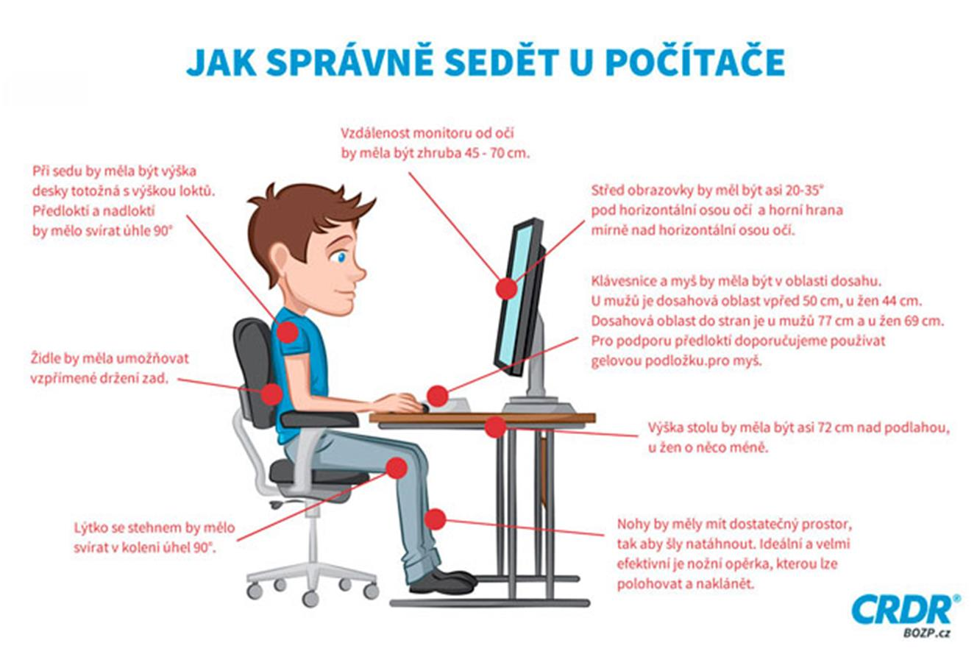
Jak správně sedět u PC

Slide 17
Přstávky a rozcvičky
Pohyb a zároveň odpočinek je extrémně důležitý. Nechte odpočinout oči a mozek, a protáhnete si svaly. Vaše produktivita a chuť do další práce se podstatně zlepší.
Každých 60 minut se zvedněte, projdete se a udělejte si pár jednoduchých protahovacích cviků. Stačí přestávka pouhých 5 minut.
Protáhněte se. Uleví se vám!
Cviky dělejte pomalu, ale přitom plynule. Zkuste také zhluboka dýchat, ale nesnažte se dech zadržo- vat. Spíše se snažte dosáhnout dané polohy cviku a vydržte v ní 3-5 vteřin.

Slide 18
Rizika při nedodržování
Počítač se stal součástí našich životů. Někteří u něj sedí jen občasně, jako u zdroje zábavy, ale pro stále více lidí je zdrojem obživy - každodenním pracovním nástrojem. Pracovní doba člověka je 8 hodin, ale ti, kteří pracují na PC, jen zřídka pracují tak dlouho. Pracují spíše 12 (i více) hodin denně, přitom zdravotníci doporučují sedět u PC maximálně 4 hodiny denně. Jedná se především o programátory, online marketéry, grafiky, ekonomy a podobné profese.

Slide 19
Nejčastější problémy při práci na PC
poškození zad a krční páteře
bolesti rukou, zápěstí, loktů a ramen
syndrom tenisového loktu
syndrom karpálního tunelu
poškození hybnosti ramenních pletenců
problémy se zrakem
potíže z dolními končetinami
zánět šlach a svalů

Slide 20
Syndrom RSI
Všechny výše uvedené, ale i jiné zdravotní problémy, se označují, jako poškození z opakovaného namáhání, anglicky: Repetitive Strain Injury nebo také Repetitive Stress Injury, zkráceně nazýváno RSI nebo RSI syndrom.

Slide 21
Syndrom RSI
Jedná se o soubor poškození, která vznikají v důsledku nedodržování ergonomie práce a pracovního prostředí. Tato poškození lidského zdraví vznikají opakovaným namáháním, zejména pak opakova- nými drobnými pohyby, nesprávnou polohou těla při práci, ale také neustálým svalovým napětím.
Syndrom RSI je v dnešním digitálním světě jednou z nejčastějších příčin nemoci z povolání, které se dotýkají především kancelářských profesí. Často vede k operativním zákrokům.

Slide 22
Jak předcházet RSI
Syndromu RSI se dá předcházet preventivním dodržováním základních ergonomických pravidel a ergonomickým přizpůsobením pracoviště, ale také pracovního tempa.
Myslete ergonomicky, cvičte a sportujte!

Slide 23
Děkuji za pozornost
PhDr. Jan Lavrinčík, DiS., Ph.D.
Moravská vysoká škola Olomouc, o.p.s.
Třída kosmonautů 1288/1
779 00 Olomouc - Hodolany

